Slide 1

Base de dados para armazenar informações contidas num ficheiro Genbank
Mestrado de Bioinformática
Autores: Realizado no âmbito da disciplina:
José Lemos Introdução aos Algoritmos, à Programação e às Bases de Dados
Paulo Seixal 2022/2023
Rúben Fernandes

Slide 2
Motivação e objetivo
Este modelo poderá ser direcionado para locais onde manipulam e armazenam este tipo de ficheiros, de forma a facilitar a procura e a transferência da informação por parte de utilizadores (bioinformáticos, investigadores, académicos, etc.)
Os ficheiros em formato GenBank
armazenam muita informação
associada a várias sequencias
biológicas de vários organismos.
O que torna difícil a
procura, organização
e comparação da informação.

Slide 3
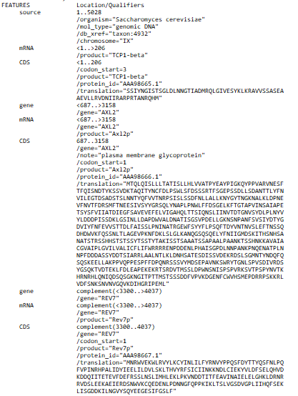
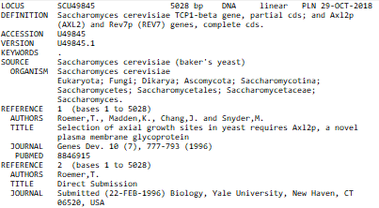
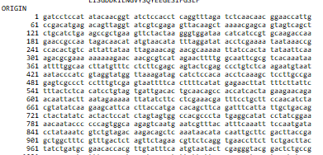
Introdução
Para que serve um ficheiro Genbank?
Armazenamento de informação
de sequências biológicas.
Pelo que é composto um ficheiro Genbank?
LOCUS; KEYWORDS;
DEFENITION; SOURCE;
ACESSION; REFERENCE;
VERSION; FEATURES;
ORIGIN;
Exemplo de um ficheiro GenBank.

Slide 4
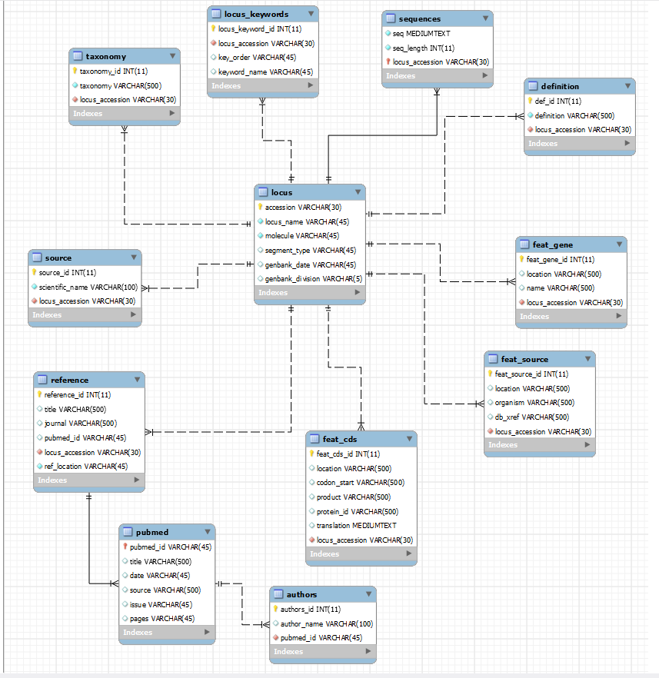
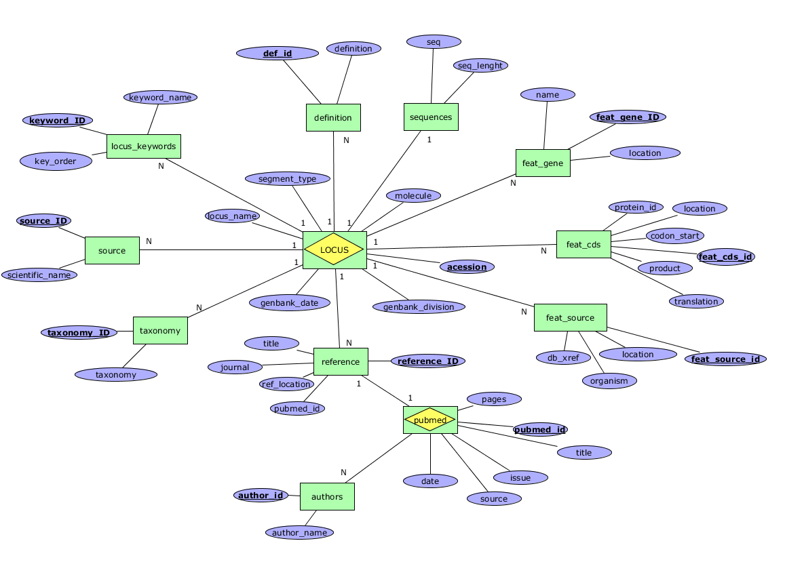
Modelo conceptual, modelo lógico e as suas entidades e atributos
Modelo conceptual construído no TerraER 3.14.
Modelo lógico construído no MySQL Workbench

Slide 5
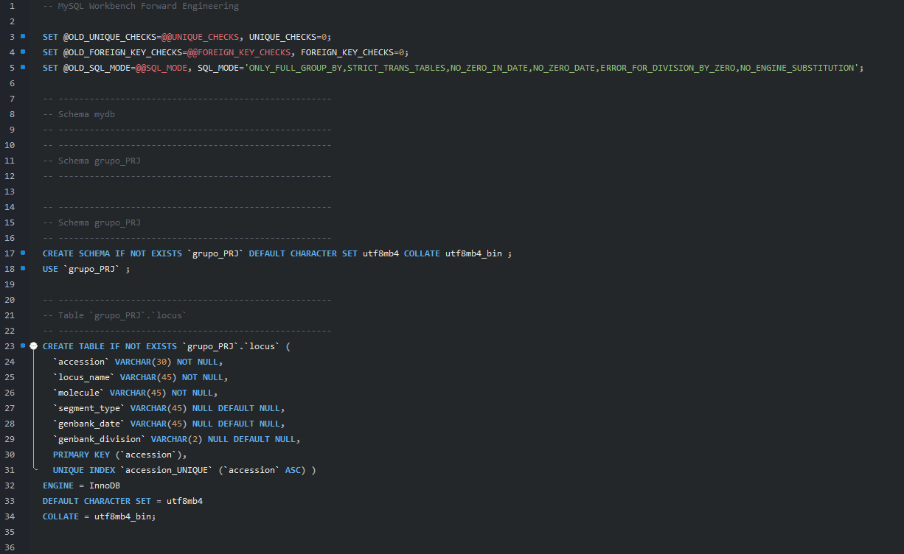
Modelo Físico
Obtido através do forward engineering do modelo lógico, na ferramenta MySQL Workbench

Slide 6
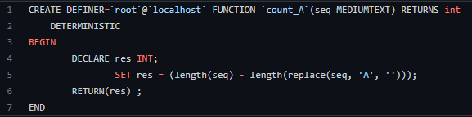
Functions, procedures e triggers
Criámos 5 funções que nos permitem fazer a contagem
dos nucleótidos (adenina, guanina, uracilo, timina e citosina)
Exemplo da função para contar o número de adeninas numa sequência.

Slide 7
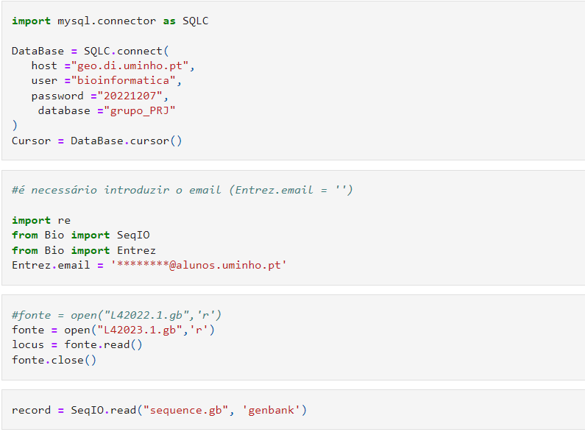
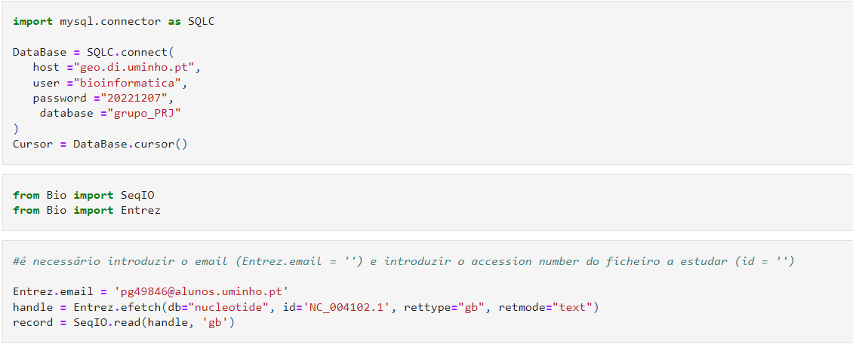
Povoamento das tabelas
Foram desenvolvidos 2 scripts para diferentes métodos de povoamento, um com
ficheiros já presentes no computador e outro através da web
Script utilizado para retirar informação
do ficheiro genbank através de ficheiros previamente transferidos:
Script utilizado para retirar informação
de um ficheiro GenBank através da web:

Slide 8
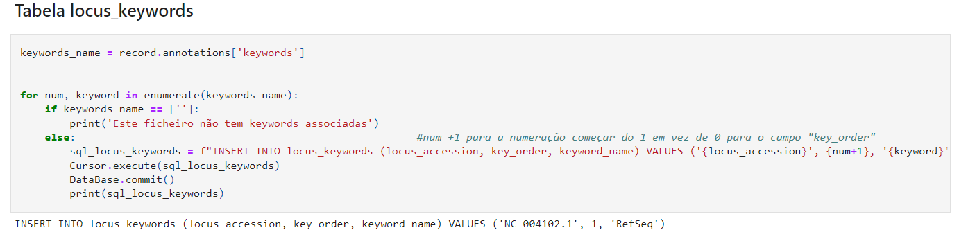
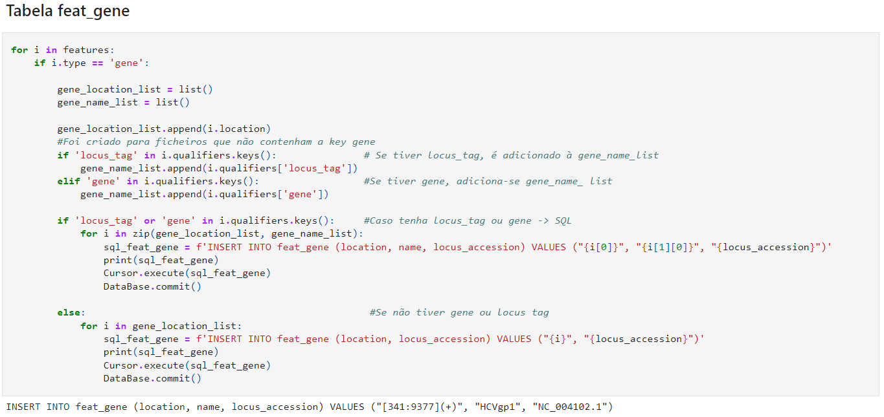
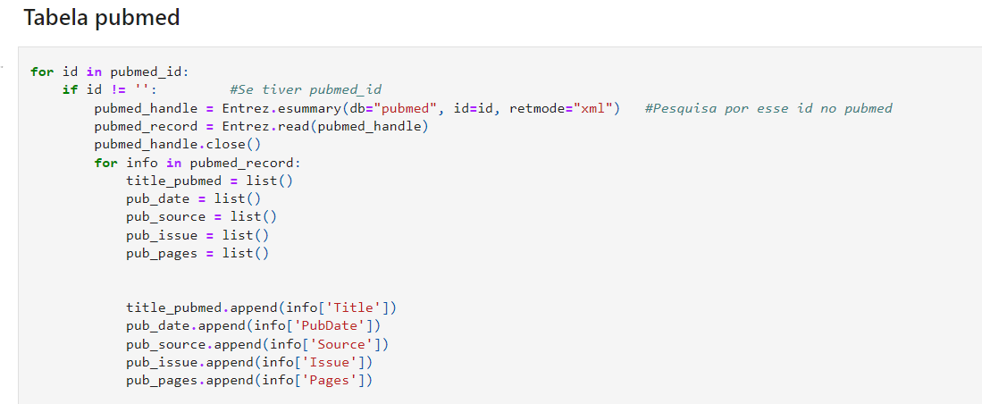
Exemplos de scripts utilizados para o povoamento
Scripts utilizados para o
povoamento das tabelas
feat_gene, pubmed e locus_keywords.

Slide 9
Discussão e análise
O trabalho desenvolvido foi considerado um sucesso, a base de dados está operacional, armazenando toda a informação objetivada;
Houveram dificuldades na correlação dos modelos com os scripts de povoamento e na implementação de procedures, functions e triggers;
No decorrer da criação dos scripts foi necessário proceder a várias iterações do código para que este se correlacione com o maior número de ficheiros.
No entanto existem alguns ficheiros que devido ao seu tamanho elevado, levantam erro e não permitindo a importação para a base de dados;

